Slide 1
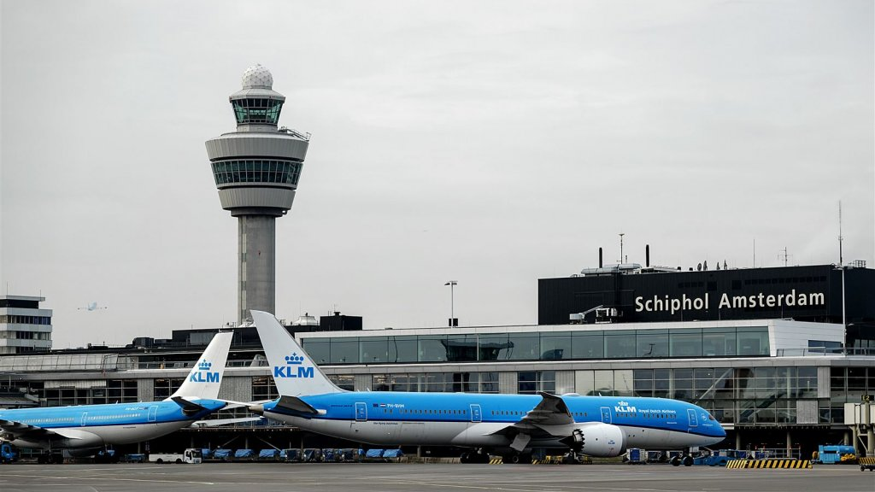

Slide 2
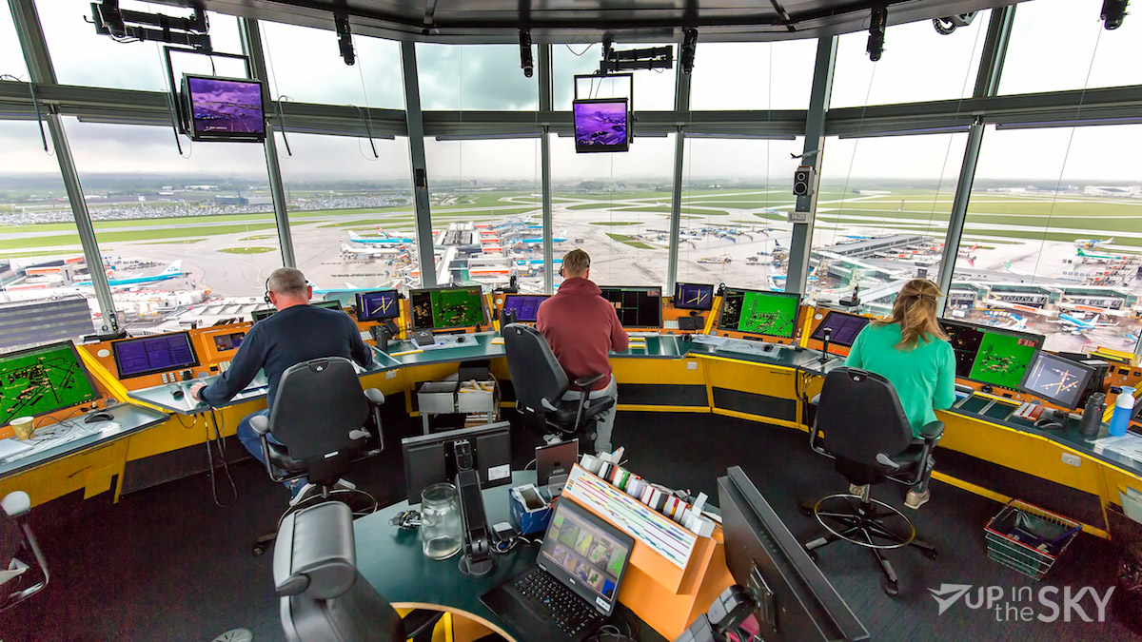

Slide 4
Thema: Wat is je grootste verlangen?
Naar de kern
Hartbewaking
Waar zit het gevaar in?
Verlangens in weer en wind
Naar de Specialist
Bewaken

Slide 5
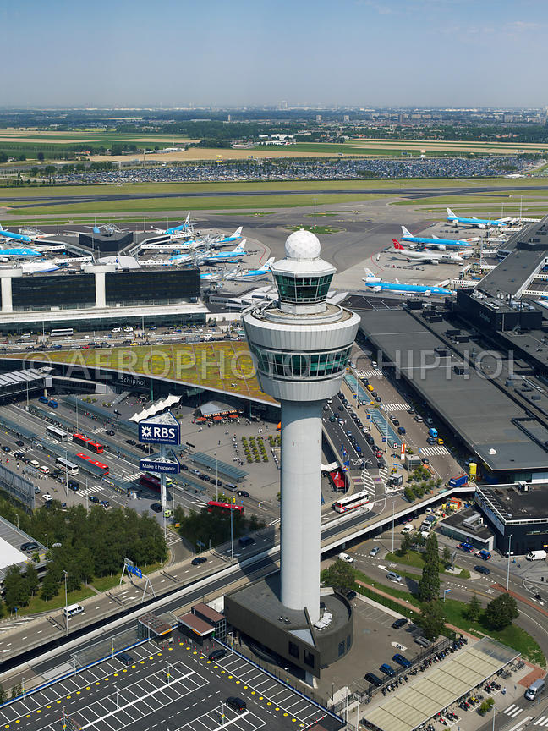

Slide 6
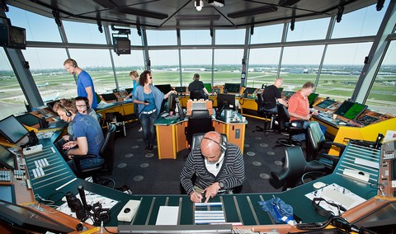

Slide 7
Thema: Wat is je grootste verlangen?
Naar de kern
Hartbewaking
Waar zit het gevaar in?
Verlangens in weer en wind
Naar de Specialist
Bewaken

Slide 8
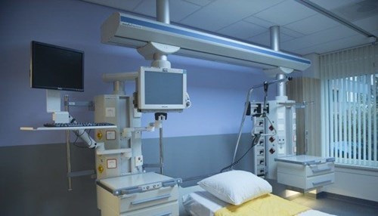

Slide 9
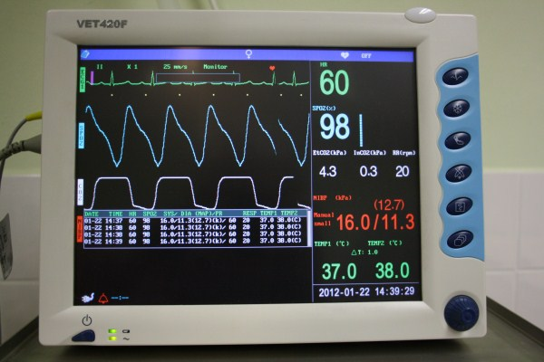

Slide 10
Thema: Wat is je grootste verlangen?
Naar de kern
Hartbewaking
Waar zit het gevaar in?
Verlangens in weer en wind
Naar de Specialist
Bewaken

Slide 11
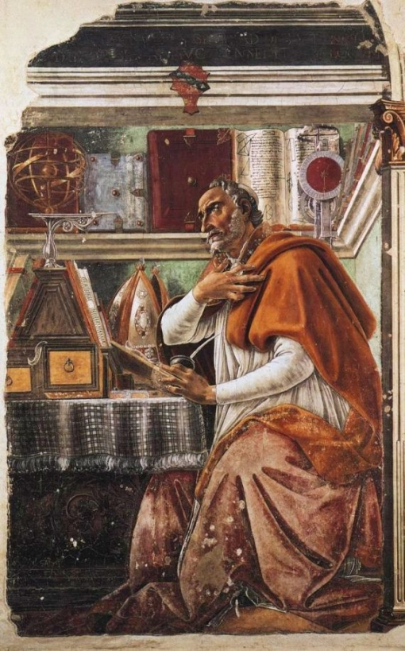

Slide 12
Toen ik … aan het overwegen was om eindelijk de Heer, mijn God te gaan dienen, zoals ik me dat al lang had voorgenomen, toen was ík degene die wilde, ik degene die niet-wilde; ik was het; ik. En ik wilde niet ten volle en ik niet-wilde evenmin ten volle. Daarom vocht ik met mijzelf”

Slide 13
“Wat zijn de verlangens die mijn leven richting geven? Welke verlangens bepalen mijn keuzes?

Slide 14
Thema: Wat is je grootste verlangen?
Naar de kern
Hartbewaking
Waar zit het gevaar in?
Verlangens in weer en wind
Naar de Specialist
Bewaken

Slide 15
Thema: Wat is je grootste verlangen?
Naar de kern
Hartbewaking
Waar zit het gevaar in?
Verlangens in weer en wind
Naar de Specialist
Bewaken

Slide 16
Thema: Wat is je grootste verlangen?
Naar de kern
Hartbewaking
Waar zit het gevaar in?
Verlangens in weer en wind
Naar de Specialist
Bewaken

Slide 17
Begin met de vraag: wat zijn de verlangens die mijn leven richting geven en mijn keuzes bepalen?
Breng je hart bij God, als een kostbaar
sieraad bij de bank in de safe
Wordt als Maria: zit aan de voeten van de
Heer (de tijd nemen voor Hem) en laat Hem
op je inpraten
Kruip niet in je schulp voor secularisatie; laat
je hart vrijmoedig een bron zijn waar het
leven met de Heer fris en helder uit vloeit en
de omgeving vruchtbaar maakt.
- laat je verlangen naar God sterker worden

